Slide 1
PHÒNG GDĐT QUẬN 3
TRƯỜNG MẪU GIÁO MAI ANH
HOẠT ĐỘNG KHÁM PHÁ
CÁC GIÁC QUAN TRÊN CƠ THỂ BÉ
Lớp : 3- 4 tuổi
Giáo viên : Lê Thị Thanh Hiền

Slide 2
ĐỐ VUI

Slide 3
Lắng nghe tiếng mẹ, tiếng cô
Âm thanh tiếng động, nhỏ to quanh mình
( Đố bé là cái gì ?

Slide 4
BÉ CÙNG KHÁM PHÁ

Slide 5
Muốn nghe được
các âm thanh sau đây
là nhờ vào bộ phận nào?

Slide 6
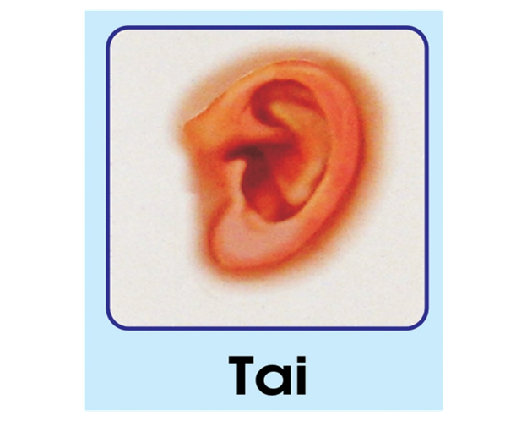

Slide 7
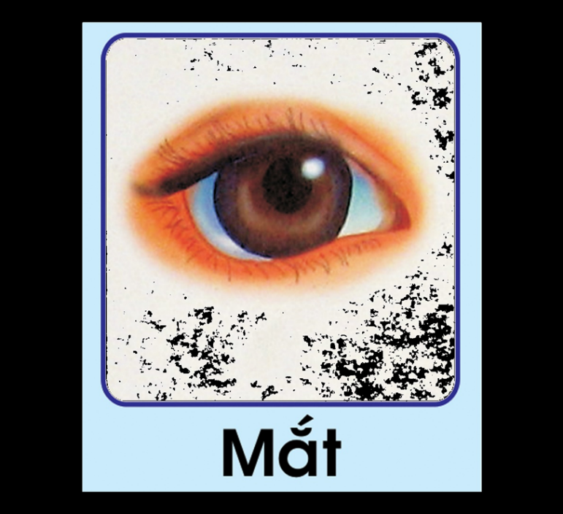
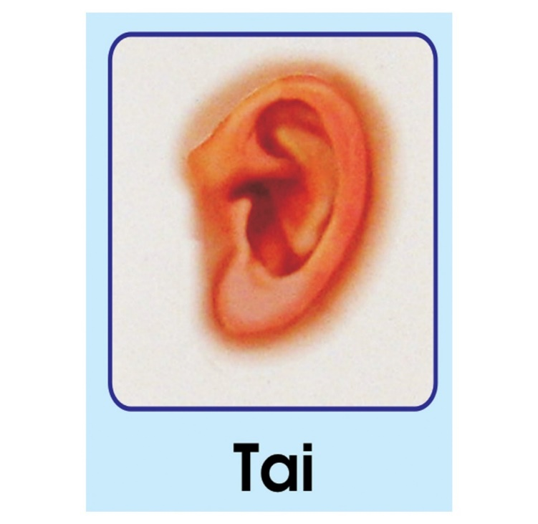
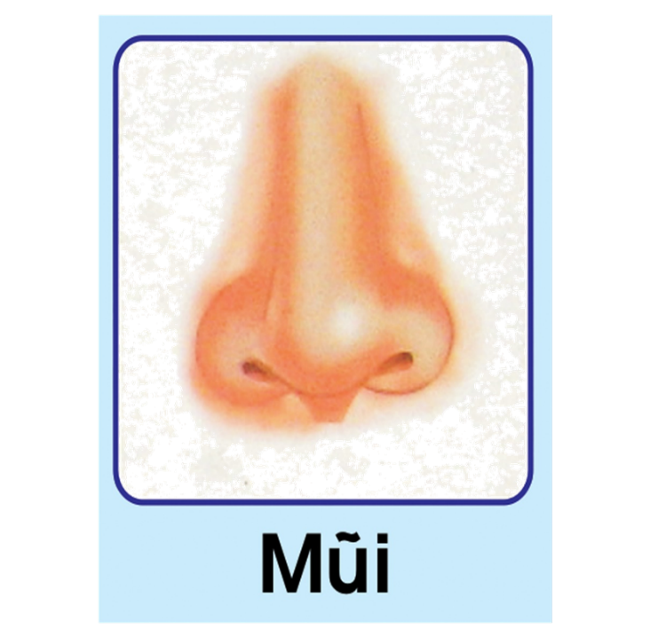
Bộ phận nào sau đây giúp ta nhìn thấy mọi vật xung quanh?

Slide 8
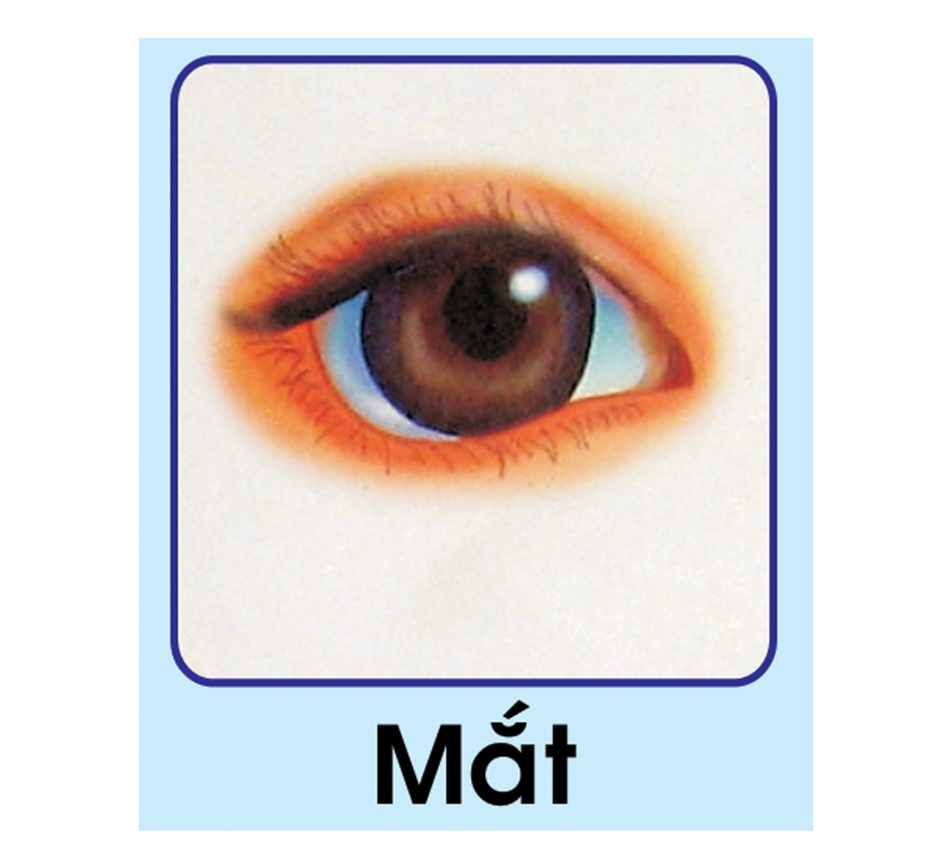

Slide 9
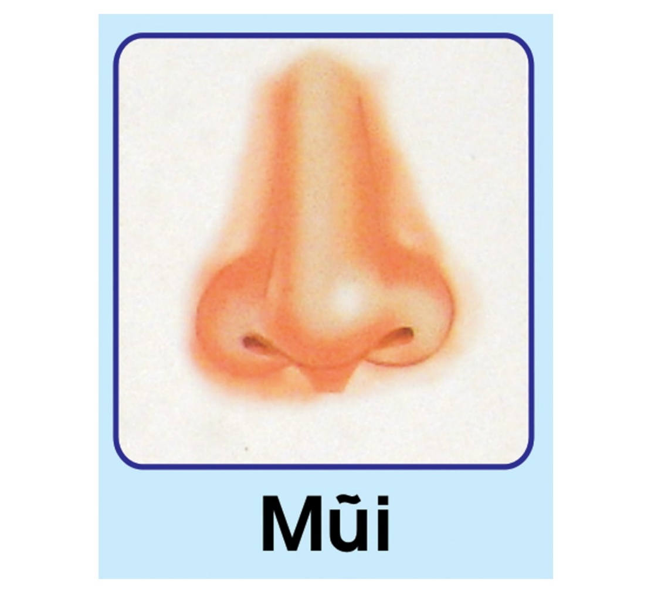
Đây là bộ phận gì?
Nó có chức năng như thế nào?
( Khứu giác )

Slide 10
Bộ phận nào
cho chúng ta biết được vị
ngọt,mặn, cay...?

Slide 11
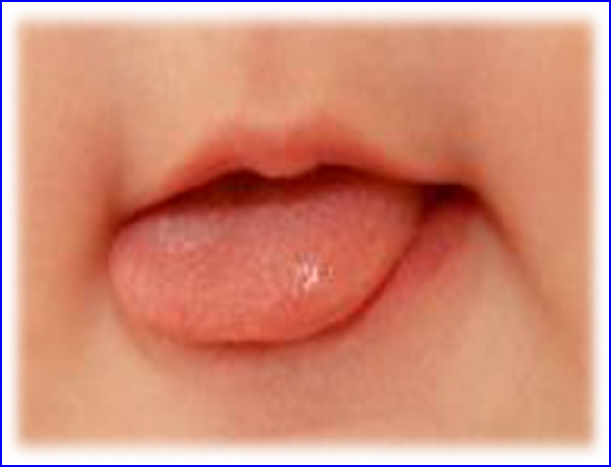
Lưỡi

Slide 12
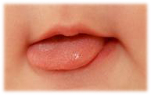
Lưỡi
(Vị giác )

Slide 13
Bộ phận nào trên cơ thể
giúp chúng ta cầm, nắm
được đồ vật?

Slide 14
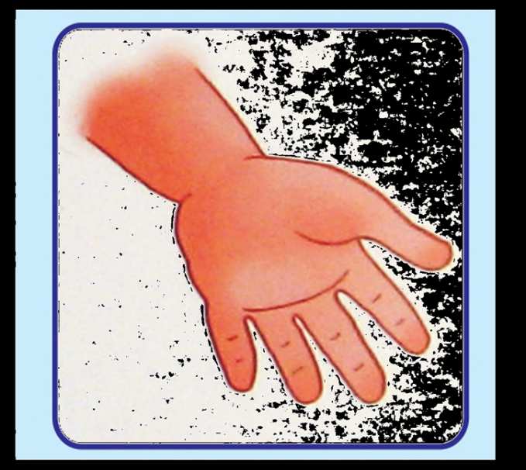
Tay

Slide 15
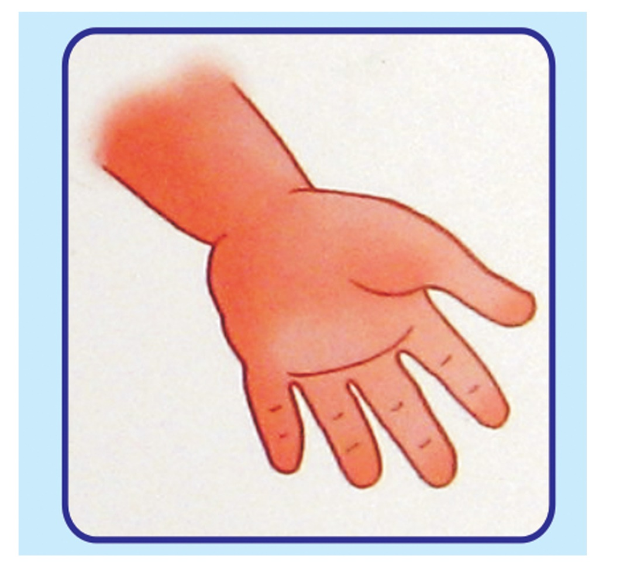
Tay
( Xúc giác )

Slide 16
Giáo dục

Slide 17
Lưỡi
Tay

Slide 18
TRÒ CHƠI
AI NHANH NHẤT

Slide 19
CHÀO TẠM BIỆT CÁC BÉ

